Slide 1

请进入会议的同学修改名称（姓名+学号）

Slide 2
半导体温度计的设计
主讲：刘 祥

Slide 3
实验目的和仪器
（一）实验目的
1、掌握电桥工作原理和非电量电测法的应用
2、掌握正确的电路连接方式
3、将微安表制作成一个测量20-70℃的温度计
（二）实验仪器
热敏电阻、水浴锅、微安表、1.5V电池、滑线变阻器、电阻箱、单刀开关、数字万用表等
（三）实验重、难点
1、实物电路连接
2、设备仪器调节

Slide 4
设计思路
思考：通过惠斯通电桥，怎样建立热敏电阻阻值、温度和微安表刻度之间的关系？

Slide 5
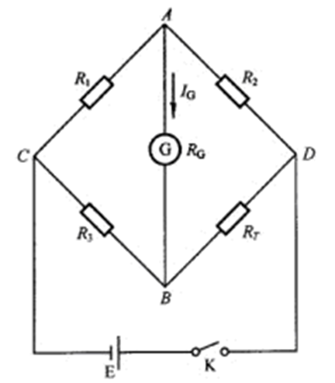
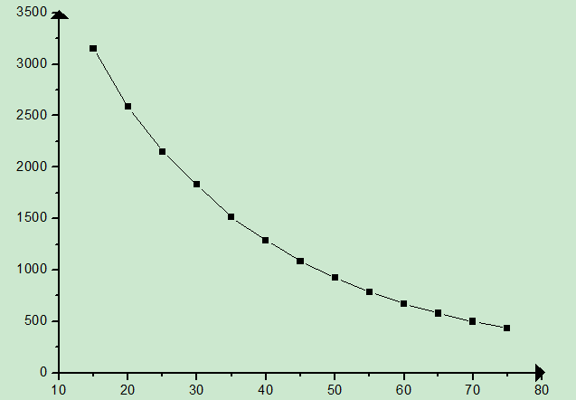
设计思路
1. 通过惠斯通电桥，建立热敏电阻阻值与温度的关系
R/Ω
T/℃

Slide 6
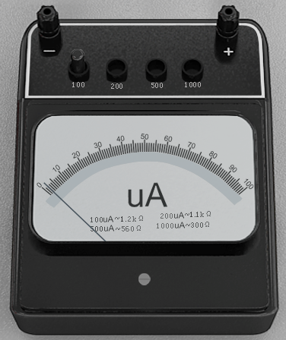
设计思路
2. 通过惠斯通电桥，建立温度与微安表刻度的关系
如何对应？
温度20-70℃
T₁=20 ℃ 0 uA
T₂=70℃ 100 uA

Slide 7
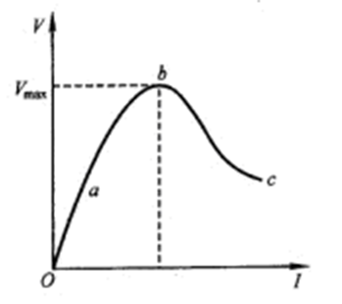
设计思路
3. 确定惠斯通电桥中各参数值(V_{CD}、R₁ 、 R₂ 、R₃)
V_{CD}=1V
根据实验中采用的热敏电阻的实际情况，选取该值可保证热敏电阻工作在其伏安特性曲线的直线部分。

Slide 8
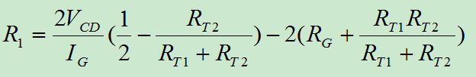
设计思路
3. 确定惠斯通电桥中各参数值(V_{CD}、R₁ 、 R₂ 、R₃)
设R₁=R₂，根据R₁R₃=R₂R_{T}，则R₃=R_{T} =R_{T1} （？）
由基尔霍夫方程组得出：
-I_{G}为微安表量程（100uA）；
-R_{G}是微安表内阻（1200Ω）；
-R_{T1}，R_{T2}分别是T₁，T₂温度时热敏电阻阻值

Slide 9
实验内容
Step 1 确定各参数值，微安表调零；
Step 2 根据对应设备，调节对应参数值；
Step 3 参照电路图正确连接实物电路；
Step 4 连接好线路后，先将电阻箱阻值调至R_{T1}代替热敏电阻接 入电路，闭合开关，使电桥平衡。如不平衡，调节R₃；
Step 5 将电阻箱阻值调至R_{T3}，使微安表满偏，如未满偏，可调 节滑线变阻器阻值；
Step 6 改变电阻箱阻值，依次记录每隔5℃微安表刻度示数并添 加温度刻度；
Step 7 温度计制作好后，用热敏电阻代替电阻箱，测各项温度；
Step 8 数据处理，计算实测温度值与理论温度值的相对误差。

Slide 10
实验电路图
_{A}
R₁
R₂
I_{G}
_{C}
_{uA}
_{D}
R_{G}
R₃
R_{T}
_{B}
R_{滑}
_{K}
E

